Slide 1


大语言模型对金融新闻文本情感的分类系统
2025年5月 May, 2025

Slide 2
C
ONTENTS
01
项目介绍
02
技术原理
03
项目成果
04
创新特色
05
总结与展望

Slide 3
01
项目介绍

Slide 4
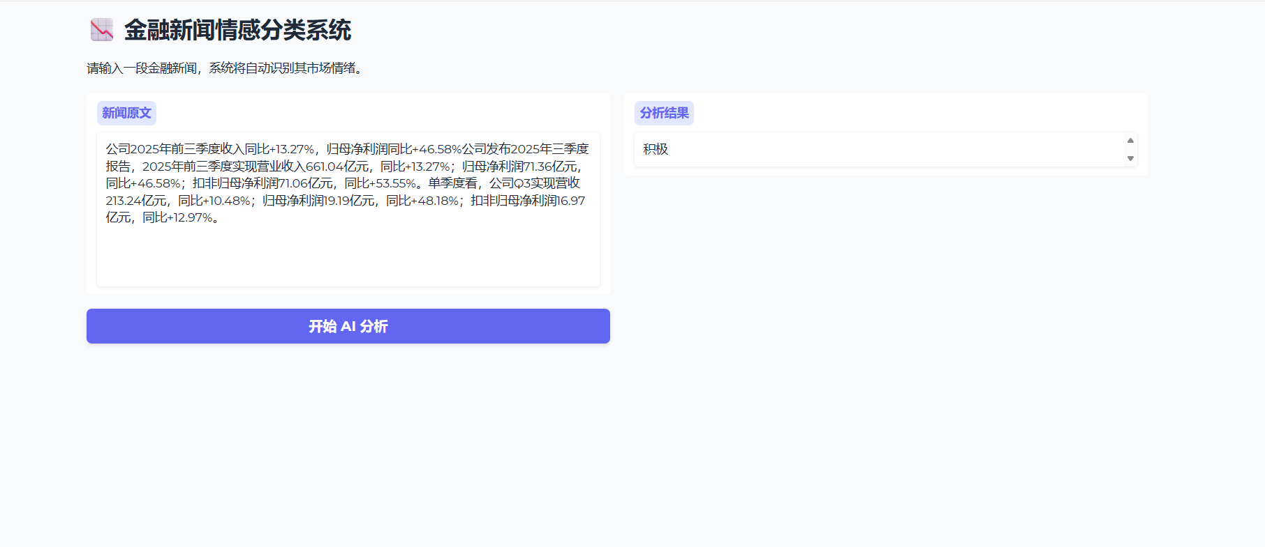
项目概述
本项目采用大语言模型ChatGLM2-6B和Deepseek-R1-Distilled-Qwen-7B，利用Twitter金融新闻情感分析数据集TFNS进行训练，FQA、FiQA-SA等金融新闻数据集进行测试
本项目意在通过大语言模型对语言材料分析的强大能力对金融新闻文本蕴含的市场投资情绪进行分析
本项目还采用LoRA技术加速训练并节省训练资源，同时采用秩适应技术、RAG技术等提升金融新闻文本情绪的分类性能
这是一个大语言模型驱动的金融新闻情感分析系统的UI界面。该界面采用了直观的左右分栏布局，专为金融领域的文本分析和模型调试而设计

Slide 5
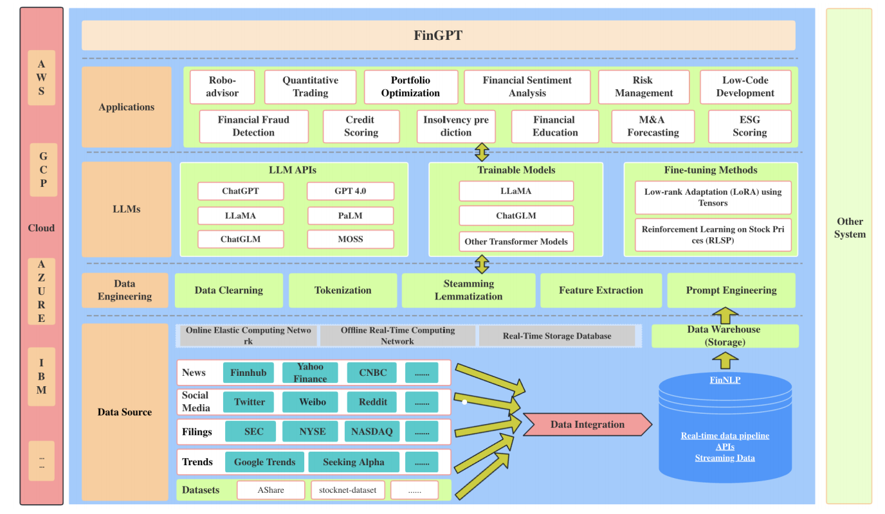
FinGPT结构
进行各种下游任务，本项目聚焦于金融新闻情绪分析任务的实现
任务层
本项目选用合适的大模型对处理好的金融新闻数据进行训练
LLM层
对收集的数据进一步处理，解决了金融数据固有的高时间敏感性的挑战。
数据工程层
该层确保了全面的市场覆盖，通过实时信息捕捉来应对金融数据的时间敏感性，收集全面的金融数据。
数据源层

Slide 6
02
技术原理
LoRA及其改进方法
RAG

Slide 7


LoRA
$$W=W_{0}+AB$$
理论基础
主要内容
优势所在
减少调整参数：LoRA通过减少内存来优化模型的部署效率。
节省运算资源：可以显式计算并存储$W=W_{0}+AB$。几乎不增加内存开销。
加快训练、推理速率：保证了在推理期间不会引入任何额外的延迟。
在适应特定任务时，Aghajanyan等人（2020年）表明，预训练的语言模型具有较低的“内在维度”，并且即使在随机投影到更小的子空间时，仍然可以高效地学习。
LoRA技术将权重增加矩阵（即进行原矩阵参数调整的矩阵）分解为两个低秩的矩阵的乘积。在特定任务上的训练中，冻结了预训练的模型权重，并向每个模型注入可训练的秩分解矩阵层。

Slide 8
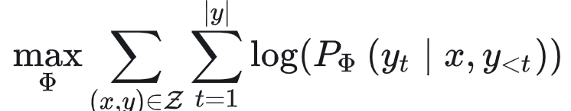
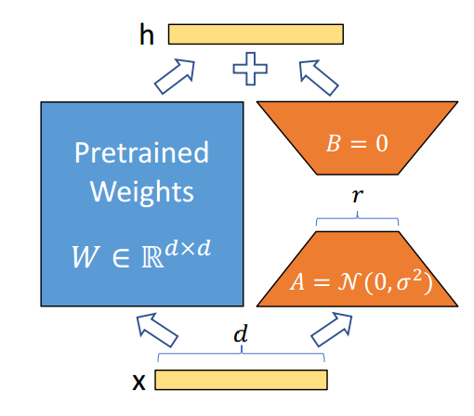
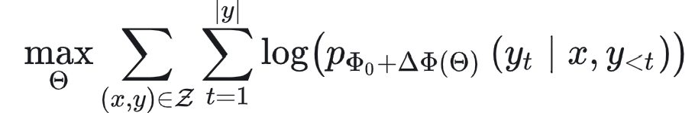
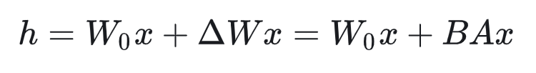
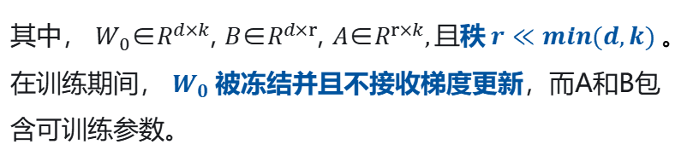
LoRA
由Φ参数化的预训练自回归语言模型 𝑃Φ(𝑦∣𝑥)
全参微调
LoRA微调
在Fingpt中，训练的都是基于transformer的大语言模型
对key、query、value矩阵同时进行微调
对一个密集层而言
其中， $W_{0}$∈$R^{d×k}$, $B$∈$R^{d×r}$, $A$∈$R^{r×k},且$秩$r≪min⁡(d,k)$。
在训练期间， $W_{0}$被冻结并且不接收梯度更新，而A和B包含可训练参数。
LoRA对密集层的微调

Slide 9
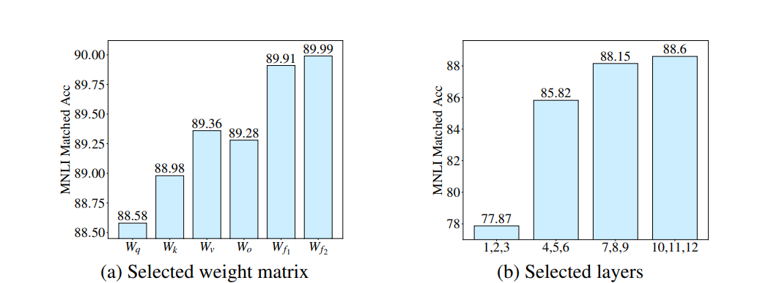
LoRA改进微调
SVD分解
自适应秩细化
$$W=W^{\left(0\right)}+Δ=W^{\left(0\right)}+PΛQ$$
类比线性代数的SVD分解，将更新矩阵分解成SVD的形式，并且通过施加惩罚函数来维持PQ矩阵的正交性，从而在调整模型的秩时不至于损失太多的信息。
基于SVD得到的奇异值和特征向量进行剪枝
${ Δ}_{k}=P_{k}Λ_{k}Q_{k}\left(k=1,…,n\text{，表示不同的参数矩阵}\right)$
$$L\left(P,ε,Q\right)=C\left(P,ε,Q\right)+r\sum_{k=1}^{n}{R\left(P_{k},Q_{k}\right)}$$
$s\left(w_{i,j}\right)=\left|w_{i,j}⋅∇_{w_{i,j}}L\right|$

Slide 10
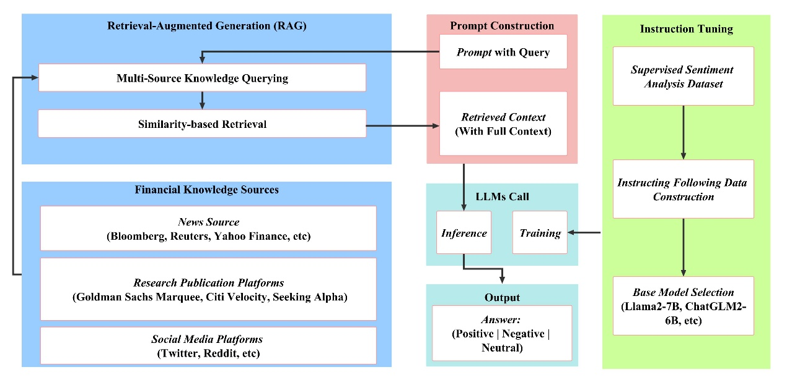
FinGPT_RAG模型主要分为五个模块：
指令微调：利用情绪分析数据集，基于梯度的优化方法最大化生成预期金融情感标签的概率。
提示建设模块：新闻中加入标签（提示词），方便识别。
检索增强模块：功能是从多个知识源查询和新闻匹配的上下文
金融知识库模块：新闻来源、研究出版平台、社交媒体平台
大语言模型处理模块：微调后的模型输入上下文后再进行预测
大致原理如下：
在推理的时候加入提前准备好的金融知识库的信息（包括新闻、研究出版物、社交媒体）进行检索，扩充大语言模型识别的上下文，提升语言模型预测的准确性
检索增强生成（RAG）
RAG网络结构

Slide 11
03
项目成果
数据爬取
超参数实验
LoRA微调及其改进
增添RAG模块

Slide 12
数据集选取
训练集：Twitter 财经新闻数据集（Twitter-Financial-News-Sentiment)是一个英文数据集，包含带注释的财经相关推文语料库。该数据集用于对金融相关推文的情感进行分类。
测试集：
Financial PhraseBank (FPB)
FPB 是金融情感分析的经典基准。它包含由金融专家标注的英文新闻句子，用于训练模型对句子进行积极、消极、中性的三分类情感判断。FPB 因其高质量的专家标签，常用于验证金融情感分析模型的基础性能。
FiQA-SA
FiQA-SA 是一个规模较大、来源多样的金融情感数据集。它结合了金融新闻和微型博客头条的文本，用于执行三分类情感分析任务。该数据集有助于评估模型在处理不同金融文本风格（正式与非正式）时的泛化能力。
NWGI
NWGI 的独特之处在于其标签和推理理由是由大型语言模型（如 GPT）生成的。它专注于新闻文本，提供比传统三分类更详细的7级情感强度标签。NWGI 特别适合用于指令微调，以提高金融 LLM 的解释性和精细情感判断能力。

Slide 13

超参数实验
在colab云平台上部署ChatGLM2-6B模型，使用A100显卡进行微调
在以下数据集上进行测试评估性能，从而确定超参数

Slide 14

超参数实验
秩r=8
这个参数控制了 LoRA适配器的秩，决定微调时引入的参数数量
缩放因子𝜶=16
LoRA缩放因子，影响LoRA适配器的缩放程度
dropout=0.3
避免过拟合，经过实验设置成0.3
学习率lr=0.1
学习率影响着模型收敛的速率与效果，设置为$1×{10}^{−4}$
无偏置
在微调过程中，为方便通常不引入偏置
超参数实验结果

Slide 15
LoRA改进微调
之后，我们改用Deepseek-R1-Distill-Qwen-7B模型对中文金融新闻数据进行训练，我们发现在同样加入LoRA模块的情况下，相比ChatGLM2-6B训练的模型，Deepseek-R1-Distill-Qwen-7B模型训练出来的模型 Acc和F1参数提升了1个百分点以上，分类性能显著提升。
分析原因是因为相比ChatGLM2-6B, Deepseek-R1-Distill-Qwen-7B模型使用了子词切分技术，能够对金融领域的术语能够有效提取，从而提升对金融新闻的判断的性能。同时混合专家架构(MoE模块）可以快速提升不同领域的适应能力，能够快速适应金融领域的训练，提升模型在金融领域的分类性能

Slide 16
之后，我们对Deepseek-R1-Distill-Qwen-7B模型中的LoRA模块进行改进，使用刚刚提到的秩适应策略中的AdaLoRA模块对中文金融新闻数据进行训练，我们发现AdaLoRA的微调效果显著高于LoR微调的效果。AdaLoRA训练的模型 Acc和F1参数提升了1个百分点以上，分类性能显著提升。
分析原因是AdaLoRA对自注意力机制层中矩阵、前馈神经网络中的中间矩阵等，原因是秩适应策略动态分配秩的大小，让在训练中特征比较明显的矩阵分配更高的秩，从而提升这些矩阵的训练精度，提升分类性能

Slide 17
增添RAG模块
应用RAG结果
实验结果表明，使用RAG（Retrieval-Augmented Generation）模块，LoRA微调后Deepseek-R1-Distill-Qwen-7B模型分类准确率和F1参数均显著上升。说明使用RAG后模型对金融情感的分类能力很好，通过引入和新闻匹配的上下文，显著提高大语言模型的金融新闻情感分类能力。
与前面工作并行，在已有数据集上应用了RAG模块并进行性能评估。以备之后直接用于新数据微调后的模型。
训练数据集：Twitter Financial News数据集
测试数据集：FPB数据集
FiQA数据集、NWGI数据集

Slide 18
网页demo
之后我们还把大语言模型驱动的金融新闻情感分析系统做成了网页，将金融新闻情感的分类进行了实用化

Slide 19
04
创新特色
股价标注数据
开源模型选择
LoRA应用改进
低成本优性能

Slide 20
创新特色
金融数据爬取和标注
Deepseek-R1-Distill-Qwen-7B
LoRA应用改进
低成本优性能
原项目的重点放在英文金融数据集的获取以及对用英文数据预训练模型的微调，同时使用了昂贵的金融信息获取服务FMP。我们转而关注中文数据，在东方财富、新浪财经、金融界等多个网站爬取新闻5万条，获取了高质量的中文数据。同时我们采用的库都支持免费服务，这极大降低了项目的成本。
从参数效率增强和秩适应等角度应用了前沿的LoRA方法，在更新矩阵的分解方法上选择了SVD的形式，在LoRA秩选择的方法上选择了秩细化策略，结合SVD评估各层秩的重要性从而确定最优的秩。最中在模型的性能上取得了良好的结果。同时我们配置了QLoRA中的量化操作，能够将32GB的显存占用降低到8GB。
我们在已有实验数据的基础上使用Deepseek-R1-Distill-Qwen-7B，相比ChatGLM2-6B的模型在内存占用和参数开销上相差不大，但是不仅能够有效提高微调后的模型性能，还能极大减小模型的推理时间。在基准测试中，推理1万条数据的时间由30分钟降低到10分钟。
在对 Deepseek-R1 7B 级别的大语言模型进行微调时，原始模型参数量高达约 7.65 亿。然而，通过引LoRA模块，训练过程中仅需对一小部分参数进行更新。在本项目中，加入 LoRA 后的可训练参数数量显著下降至 30,279,984 个，相较于完整训练减少了 99.61% 的参数量的，训练开销仅为原始模型的约 0.39%。

Slide 21
05
总结展望

Slide 22

总结与展望
首先，由于除英文之外的金融新闻数据集较少且不完善，本研究测试和测试使用的数据集是英文数据集，对于其他语言金融新闻的数据缺少研究，以后将构建其他语言金融新闻数据集进行测试。
其次，在数据方面，受限于成本没有采用商业化的金融新闻数据库，导致数据的时间跨度较大，以后将加入商业化的金融库进行训练，进一步提升模型的时效性。
项目总结
使用股价标注的金融数据对开源模型进行微调，过程中采用LoRA、RAG等技术，为大模型的可应用性和私人化提供了前景
项目不足
项目期望

Slide 23
谢谢聆听
2025年5月 May, 2025

